Slide 1
Algoritmos de Ordenação
EMANUEL CATÃO E LUCAS JOSÉ

Slide 2
Algoritmos de Ordenação
INTRODUÇÃO
A ordenação de dados é um processo essencial em ciência da computação e tem um impacto significativo em muitas áreas da tecnologia e da análise de dados.
Algumas vantagens de ter os dados ordenados:
Busca mais eficiente.
Melhora na organização e visualização dos dados.
Otimização de processos e outros algoritmos.
Redução na complexidade computacional.

Slide 3
Algoritmos de Ordenação
INTRODUÇÃO
O objetivo aqui é realizar uma análise empírica de diferentes algoritmos de ordenação, abordando tanto assuntos teóricos quanto práticos dos seguintes algoritmos de ordenação:
Bubble Sort
Selection Sort
Insertion Sort
Merge Sort
Quick Sort
Heap Sort

Slide 4
Bubble Sort
FUNCIONAMENTO
Passos:
Percorrer a lista do começo ao fim.
Comparar cada par de elementos adjacentes.
Trocar os elementos se eles estiverem na ordem errada.
Repetir os passos 1-3 até que nenhuma troca seja necessária, indicando que a lista está ordenada.
COMPLEXIDADE
Pior Caso: O(n²)
Ocorre quando a lista está inversamente ordenada.
Melhor Caso: O(n)
Ocorre quando a lista já está ordenada.
Caso Médio: O(n²)
Em média o algoritmo precisa fazer n²/2 comparações.

Slide 5
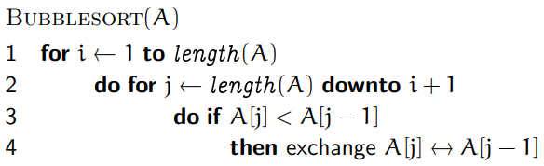
Bubble Sort
PSEUDO-ALGORITMO

Slide 6
Bubble Sort
ESTABILIDADE E USABILIDADE
O algoritmo é estável.
O Bubble Sort é um algoritmo in place.
Precisa de O(n²) comparações para ordenar n itens.
Recomendado para conjuntos que estejam majoritariamente ordenadas, já que o número de trocas/movimentações será baixa ou mesmo zero, em caso da lista já está ordenada.
Não recomendado para conjuntos grandes e desordenados, pois o número de movimentações é grande.

Slide 7
Selection Sort
FUNCIONAMENTO
Passos:
Percorre a lista para encontrar o menor (ou maior) elemento na parte não ordenada.
Troca o menor (ou maior) elemento encontrado com o primeiro elemento da parte não ordenada.
Move o limite entre as partes ordenada e não ordenada para a direita.
Repete os passos 1-3 até que toda a lista esteja ordenada.
COMPLEXIDADE
Pior Caso: O(n²)
Ocorre quando a lista está inversamente ordenada.
Melhor Caso: O(n²)
Ocorre quando a lista já está ordenada.
Caso Médio: O(n²)
Em média o algoritmo precisa fazer n²/2 comparações.

Slide 8
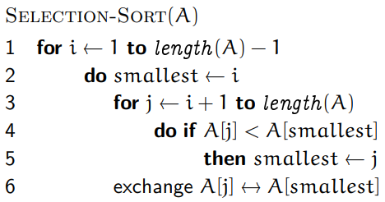
Selection Sort
PSEUDO-ALGORITMO

Slide 9
Selection Sort
ESTABILIDADE E USABILIDADE
Algoritmo in place.
O Selection Sort é um algoritmo instável.
É eficiente para ordenar pequenos volumes de dados devido à sua simplicidade e baixo overhead.
O Selection Sort pode ser preferível porque minimiza o número de trocas em relação a outros algoritmos como Bubble Sort.
Possui o mesmo grau de complexidade para o melhor, pior e caso médio.

Slide 10
Insertion Sort
FUNCIONAMENTO
Passos:
Começa no segundo elemento, considerando o primeiro elemento como uma lista ordenada.
Compara o elemento atual com os elementos da lista ordenada, movendo-os para a direita se forem maiores que o elemento atual.
Insere o elemento atual na posição correta.
Repete os passos 2 e 3 para todos os elementos da lista.
COMPLEXIDADE
Pior Caso: O(n²)
Ocorre quando a lista está inversamente ordenada.
Melhor Caso: O(n)
Ocorre quando a lista já está ordenada.
Caso Médio: O(n²)
Em média o algoritmo precisa fazer n²/4 comparações.

Slide 11
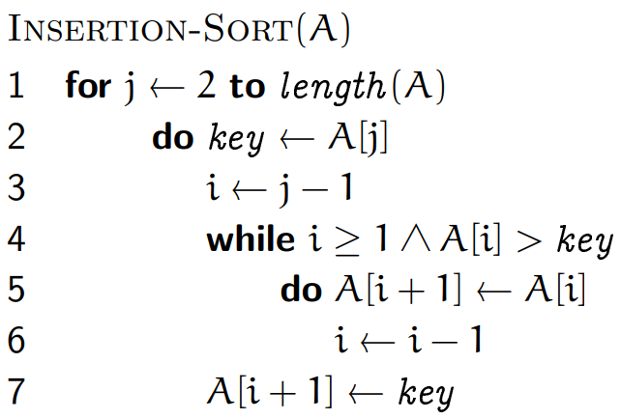
Insertion Sort
PSEUDO-ALGORITMO

Slide 12
Insertion Sort
ESTABILIDADE E USABILIDADE
Algoritmo in place.
O Insertion Sort é um algoritmo estável.
O Insertion Sort é frequentemente comparado à forma como se ordena um baralho de cartas à mão, inserindo cada carta na posição correta.
É muito eficiente para ordenar pequenos conjuntos.
Quando a lista está quase ordenada, o Insertion Sort pode ser muito eficiente, próximo de O(n).
Por sua simplicidade e adaptabilidade é recomendado para aplicação em tempo real.

Slide 13
Merge Sort
FUNCIONAMENTO
Passos:
Divide a lista não ordenada em duas metades de tamanho igual (ou quase igual).
Aplica recursivamente o Merge Sort em cada metade.
Combina as duas metades ordenadas para formar uma única lista ordenada.
COMPLEXIDADE
Pior Caso: O(n*logn)
Ocorre em todos os casos, pois o Merge Sort divide sempre a lista ao meio e combina as metades ordenadas.
Melhor Caso: O(n*logn)
Mesmo que a lista esteja completamente desordenada, o Merge Sort ainda terá a mesma complexidade.
Caso Médio: O(n*logn)
O desempenho médio é sempre O(n log n), tornando o Merge Sort eficiente em muitos cenários.

Slide 14
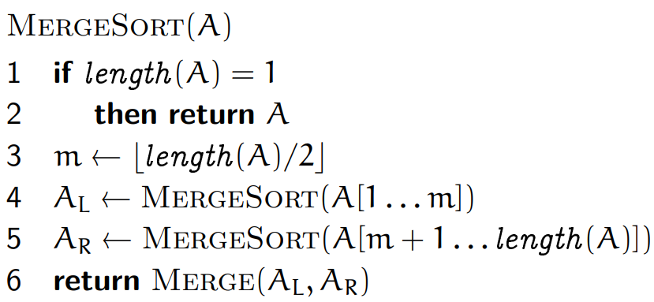
Merge Sort
PSEUDO-ALGORITMO

Slide 15
Merge Sort
ESTABILIDADE E USABILIDADE
O algoritmo Merge Sort não é um algoritmo in place já que ele cria dois novos conjuntos a cada execução.
É um algoritmo estável.
É altamente eficiente para grandes volumes de dados devido à sua complexidade O(n log n).
É especialmente adequado para listas ligadas, pois sua natureza recursiva se encaixa bem na estrutura de lista encadeada.
Quando é importante manter a ordem relativa de elementos iguais, o Merge Sort é uma escolha preferida devido à sua estabilidade.
Embora tenha uma boa complexidade, o Merge Sort pode não ser a melhor escolha em sistemas de tempo real devido à sua natureza recursiva e necessidade de espaço adicional.

Slide 16
Quick Sort
FUNCIONAMENTO
Passos:
Seleção do Pivô: Escolhe um elemento da lista como pivô.
Particionamento: Reorganiza os elementos da lista de modo que todos os elementos menores que o pivô estejam à esquerda e todos os elementos maiores que o pivô estejam à direita.
Ordenação Recursiva: Aplica recursivamente o Quick Sort em cada subconjunto.
Combinação: Combina os subconjuntos ordenados para formar a lista final ordenada.
COMPLEXIDADE
Pior Caso: O(n²)
Quando o pivô está desbalanceado.
Melhor Caso: O(n log n)
Quando o pivô está balanceado
Caso Médio: O(n logn)
Quando pivô não está balanceado ou desbalanceado.

Slide 17
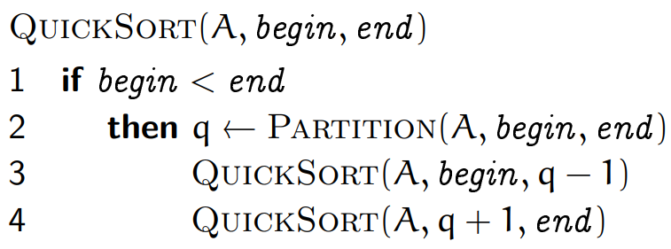
Quick Sort
PSEUDO-ALGORITMO

Slide 18
Quick Sort
ESTABILIDADE E USABILIDADE
Algoritmo in place.
Não estável
Eficiente para ordenar grandes volumes de dados devido à sua complexidade O(n log n).
É comumente utilizado como algoritmo padrão para ordenação interna em muitas linguagens de programação.
Em algumas implementações, o Quick Sort pode ser adaptado para uso em sistemas de tempo real, mantendo um desempenho aceitável em casos típicos.

Slide 19
Heap Sort
FUNCIONAMENTO
Passos:
Construção do Heap: Constrói um max-heap a partir da lista não ordenada.
Remoção do Máximo: Repetidamente remove o maior elemento (a raiz do heap) e coloca-o no final da lista.
Restabelecimento do Heap: Após remover o maior elemento, restabelece a propriedade de heap no restante da lista.
COMPLEXIDADE
Pior Caso: O(n logn)
O comportamento é consistente, independentemente da ordem inicial dos elementos.
Melhor Caso: O(n logn)
Construção do heap leva O(n) e cada remoção do maior elemento leva O(log n).
Caso Médio: O(n logn)
Em média, o Heap Sort tem desempenho O(n log n).

Slide 20
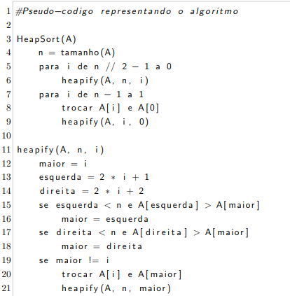
Heap Sort
PSEUDO-ALGORITMO

Slide 21
Heap Sort
ESTABILIDADE E USABILIDADE
O Heap Sort é in place.
No entanto, o Heap Sort não é estável.
É altamente eficiente para grandes volumes de dados devido à sua complexidade.
O Heap Sort é utilizado em sistemas onde é necessário garantir um desempenho consistente de O(n log n).
Por ser um algoritmo in-place, é uma boa escolha para ambientes com restrições de memória.
A estrutura de heap usada no Heap Sort é fundamental para a implementação de filas de prioridade.

Slide 22
Metodologia
AMBIENTE DE TESTES
O experimento foi implementado através da linguagem Python3, valendo-se da biblioteca PyTest para a execução controlada dos testes.
Foi conduzido em um dispositivo Intel i5-8265U @ 1.6GHz a 1.8 GHz, com 4 cores e 8 threads

Slide 23
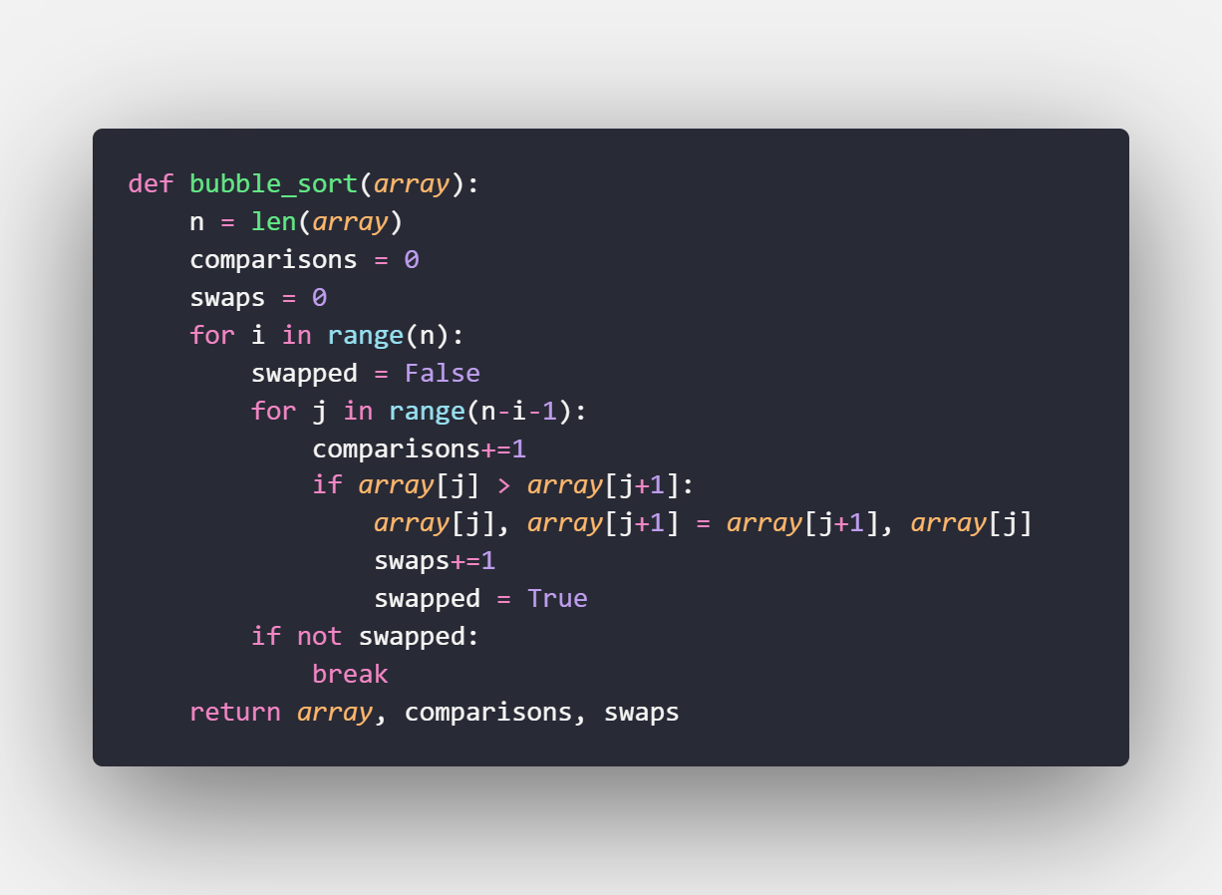
Metodologia
IMPLEMENTAÇÃO - BUBBLE SORT

Slide 24
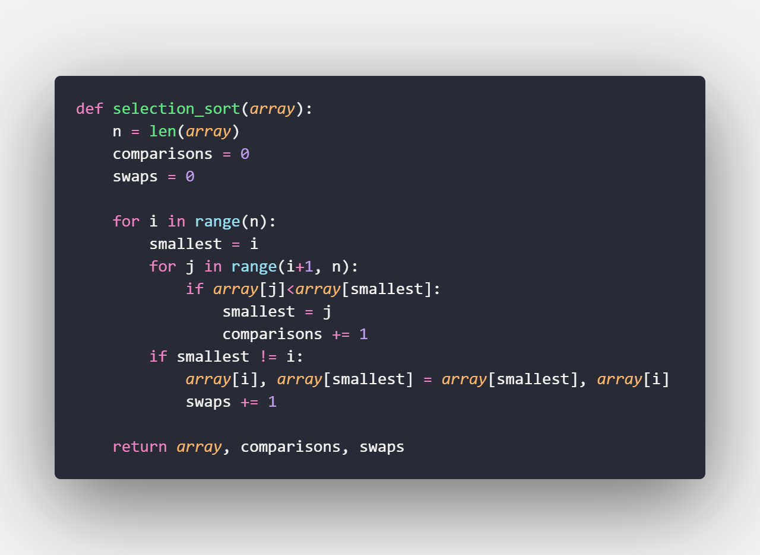
Metodologia
IMPLEMENTAÇÃO - SELECTION SORT

Slide 25
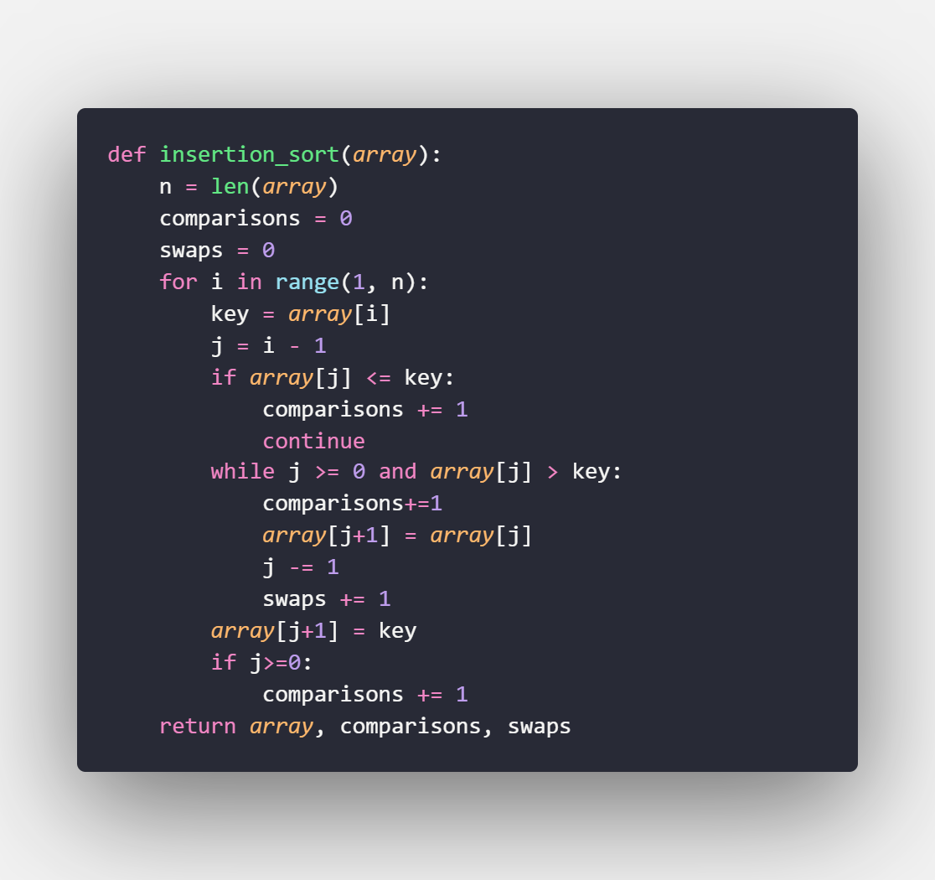
Metodologia
IMPLEMENTAÇÃO - INSERTION SORT

Slide 26
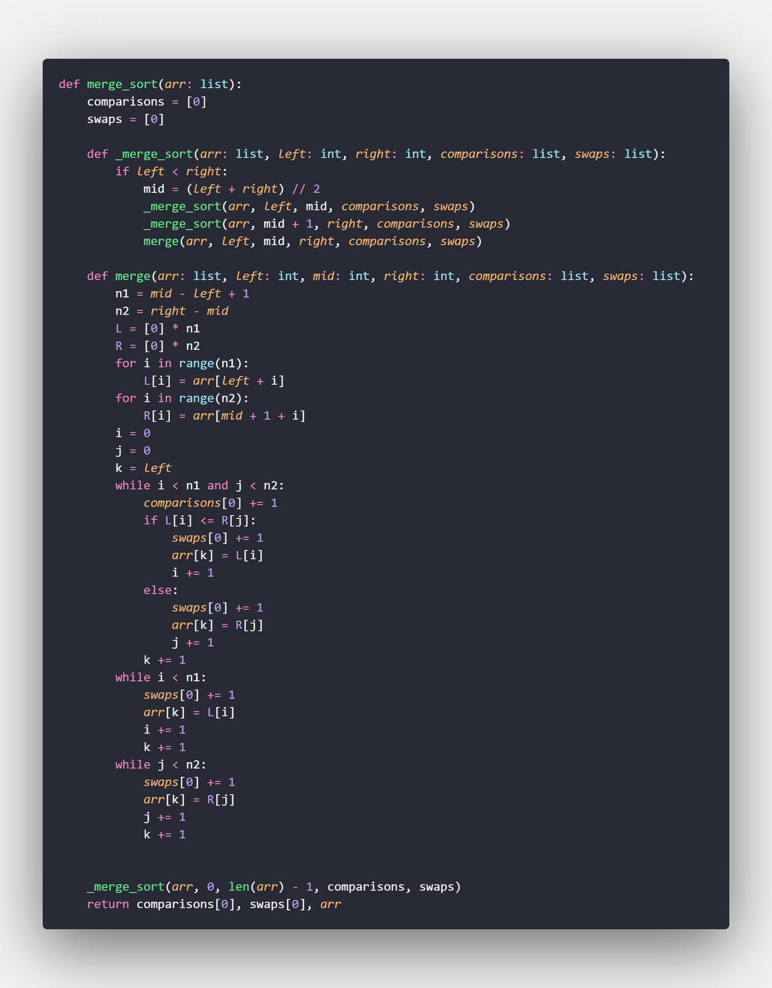
Metodologia
IMPLEMENTAÇÃO - MERGE SORT

Slide 27

Metodologia
IMPLEMENTAÇÃO - MERGE SORT

Slide 28
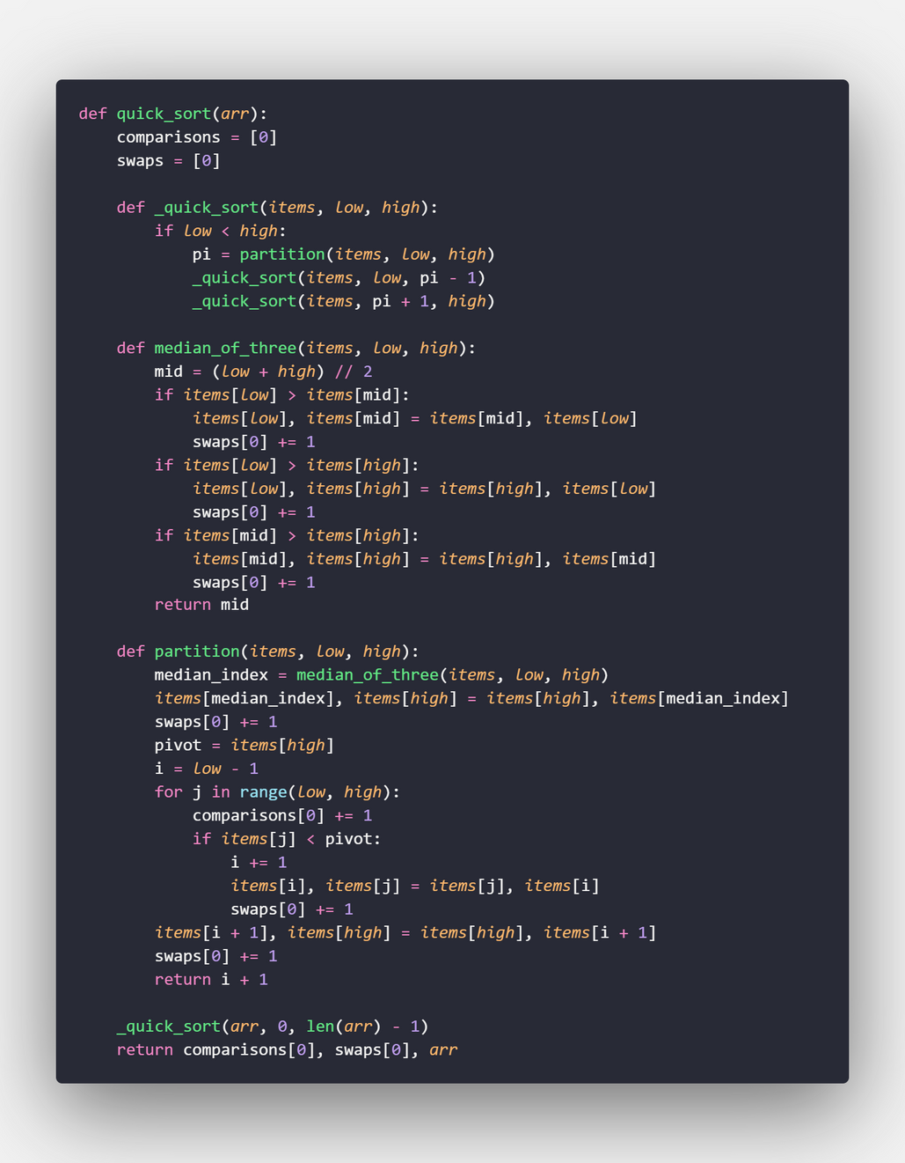

Metodologia
IMPLEMENTAÇÃO - QUICK SORT

Slide 29
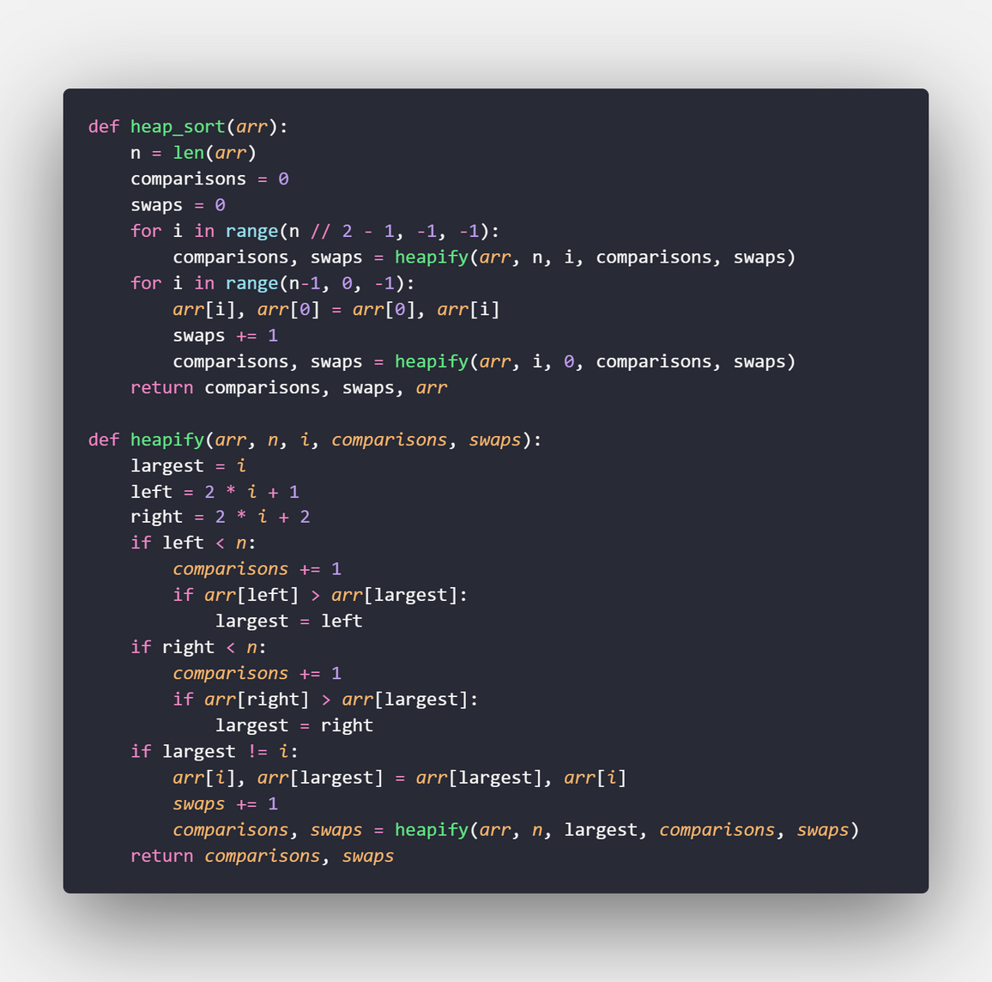

METODOLOGIA
IMPLEMENTAÇÃO - HEAP SORT

Slide 30
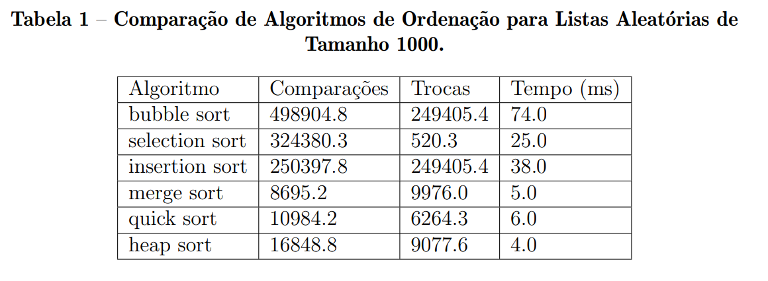
Resultados
LISTAS ALEATORIAS - 1.000 ITENS

Slide 31
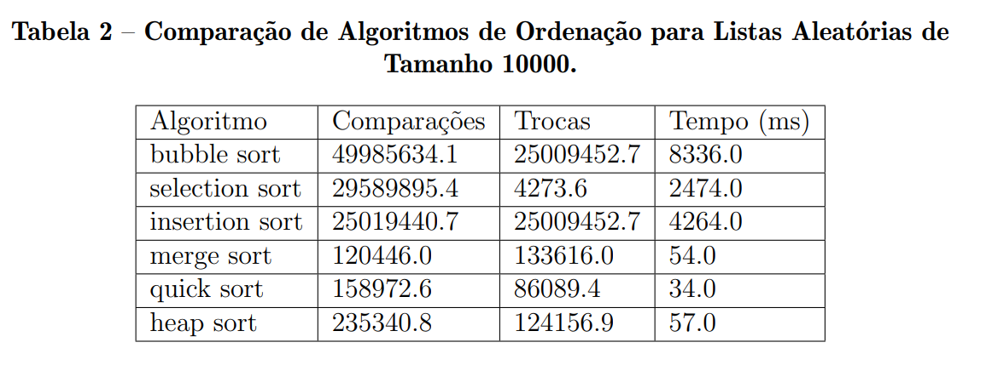
Resultados
LISTAS ALEATORIAS - 10.000 ITENS

Slide 32
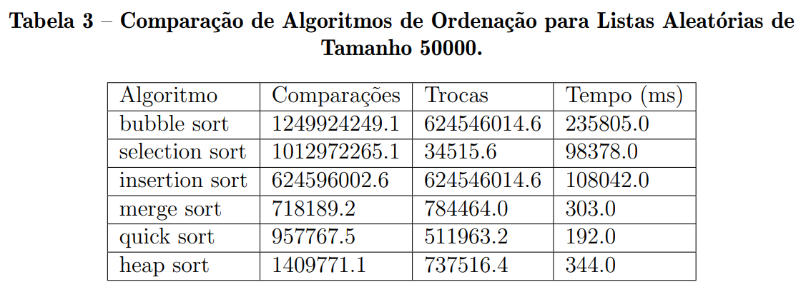
Resultados
LISTAS ALEATORIAS - 50.000 ITENS

Slide 33
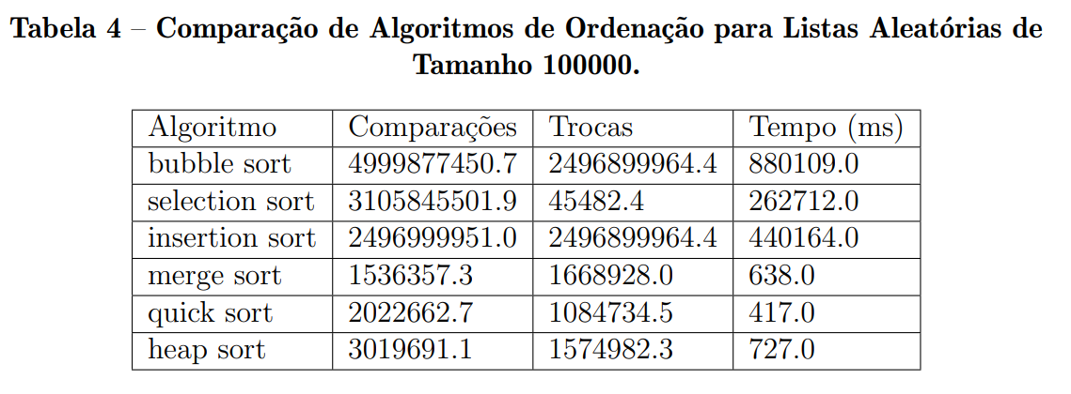
Resultados
LISTAS ALEATORIAS - 100.000 ITENS

Slide 34
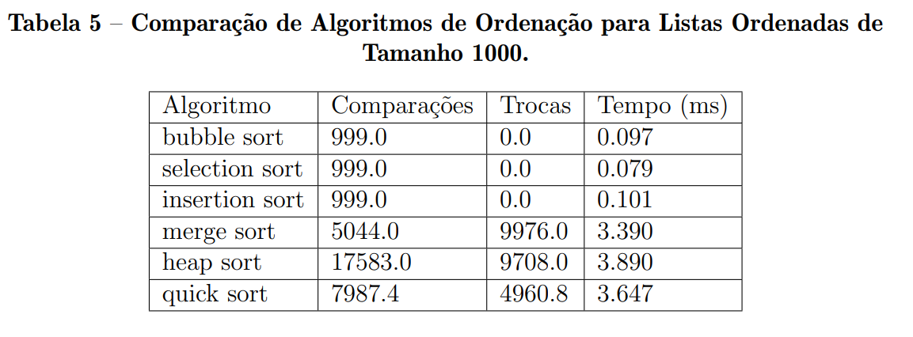
Resultados
LISTAS ORDENADAS - 1.000 ITENS

Slide 35
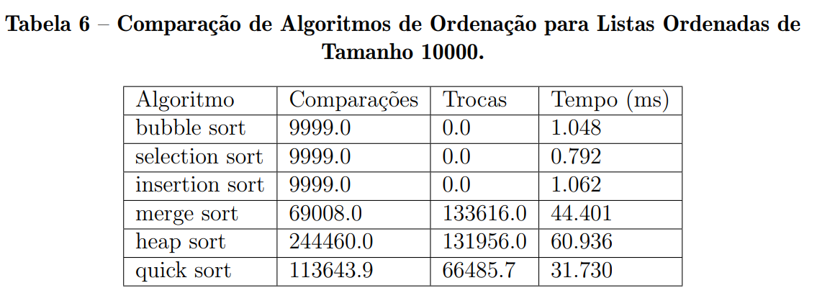
Resultados
LISTAS ORDENADAS - 10.000 ITENS

Slide 36
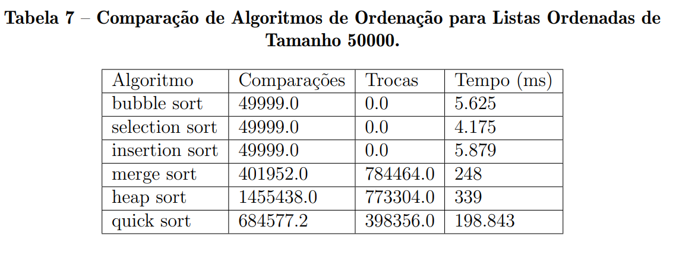
Resultados
LISTAS ORDENADAS - 50.000 ITENS

Slide 37
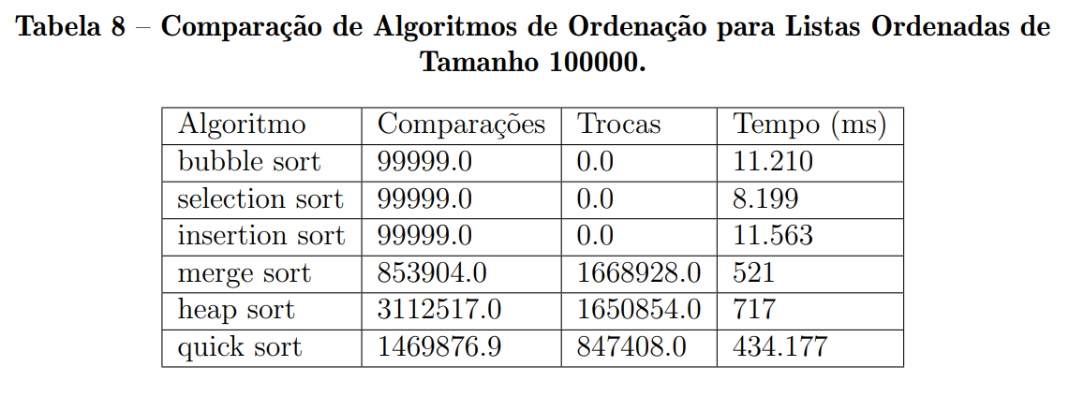
Resultados
LISTAS ORDENADAS - 100.000 ITENS

Slide 38
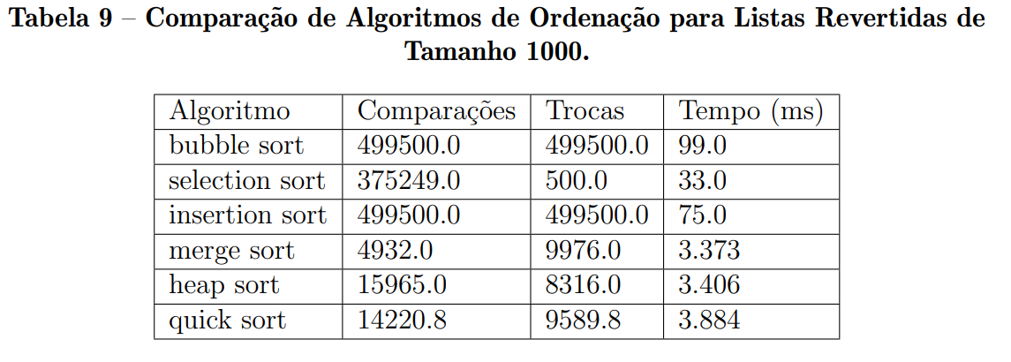
Resultados
LISTAS INVERSAMENTE ORDENADAS - 1.000 ITENS

Slide 39
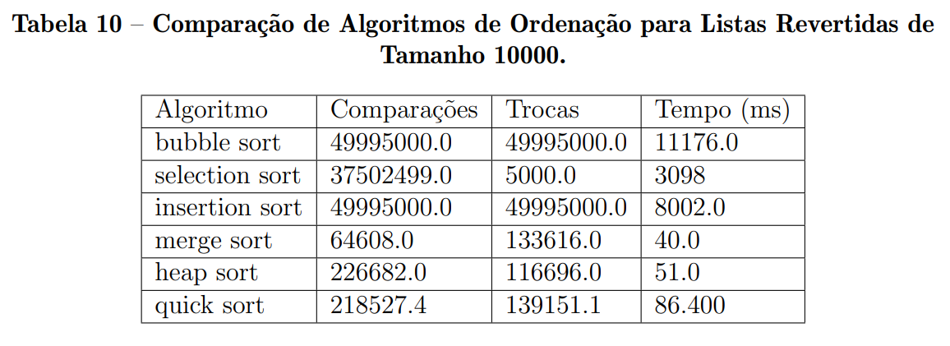
Resultados
LISTAS INVERSAMENTE ORDENADAS - 10.000 ITENS

Slide 40
Resultados
LISTAS INVERSAMENTE ORDENADAS - 10.000 ITENS

Slide 41
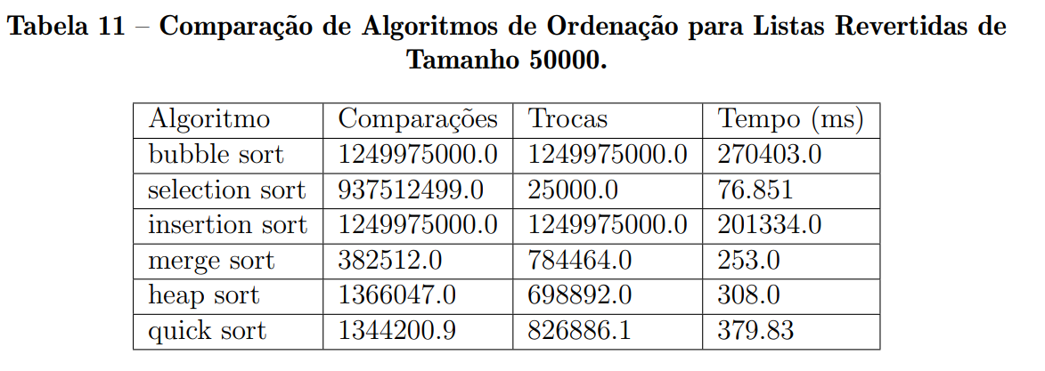
Resultados
LISTAS INVERSAMENTE ORDENADAS - 50.000 ITENS

Slide 42
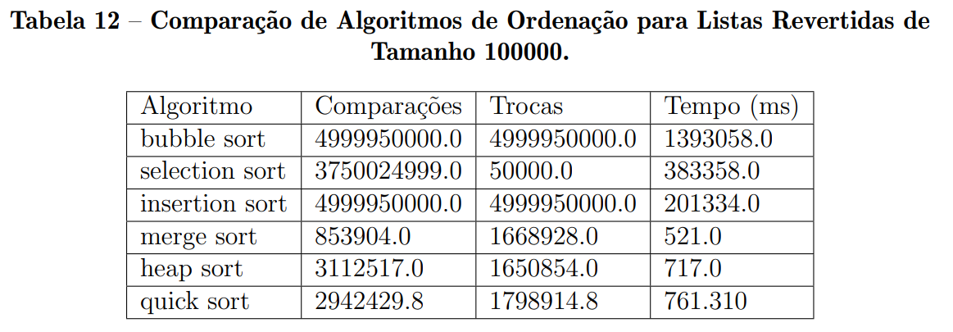
Resultados
LISTAS INVERSAMENTE ORDENADAS - 100.000 ITENS

Slide 43
Conclusão
DISCUSSÃO
Com esse trabalho pudemos observar que os diferentes algoritmos de ordenação possuem seus pontos fortes e fracos, sendo fortemente indicados para certos ambientes e não recomendados para outros. O desempenho dos algoritmos podem ter uma mudança drástica em certos casos, baseado no tipo de conjunto e também no tamanho desses conjuntos.
Em conclusão, a escolha do algoritmo de ordenação depende do tamanho da lista, da natureza dos dados, das restrições de memória e da necessidade de estabilidade. Entender as características e complexidades de cada algoritmo ajuda a selecionar o mais adequado para cada situação específica.

Slide 44
Referências
REFERÊNCIAS BIBLIOGRÁFICAS
BENTLEY, J. L. Programming Pearls. [S.l.]: Addison-Wesley, 1986.
CORMEN, T. H. et al. Algoritmos: Teoria e Pr´atica. 3rd. ed. Cambridge, MA: Elsevier, 2009.
HOARE, C. A. R. Quicksort. The Computer Journal, Oxford University Press, v. 5, n. 1, p. 10–16, 1962.
KNUTH, D. E. The Art of Computer Programming, Volume 3: Sorting and Searching. [S.l.]: Addison-Wesley Professional, 1998.
MEHLHORN, K.; SANDERS, P. Algorithms and Data Structures: The Basic Toolbox. [S.l.]: Springer Science & Business Media, 2008.

